Slide 1
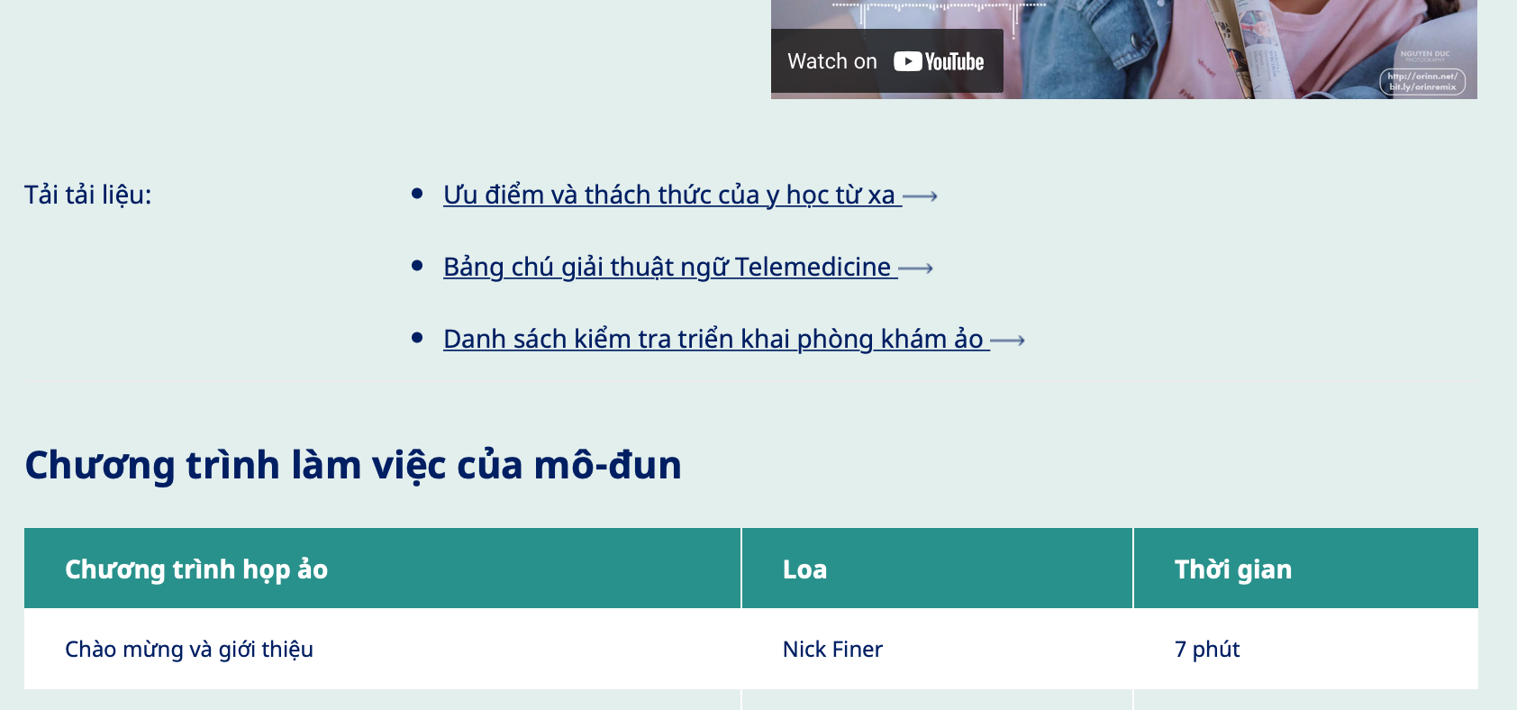
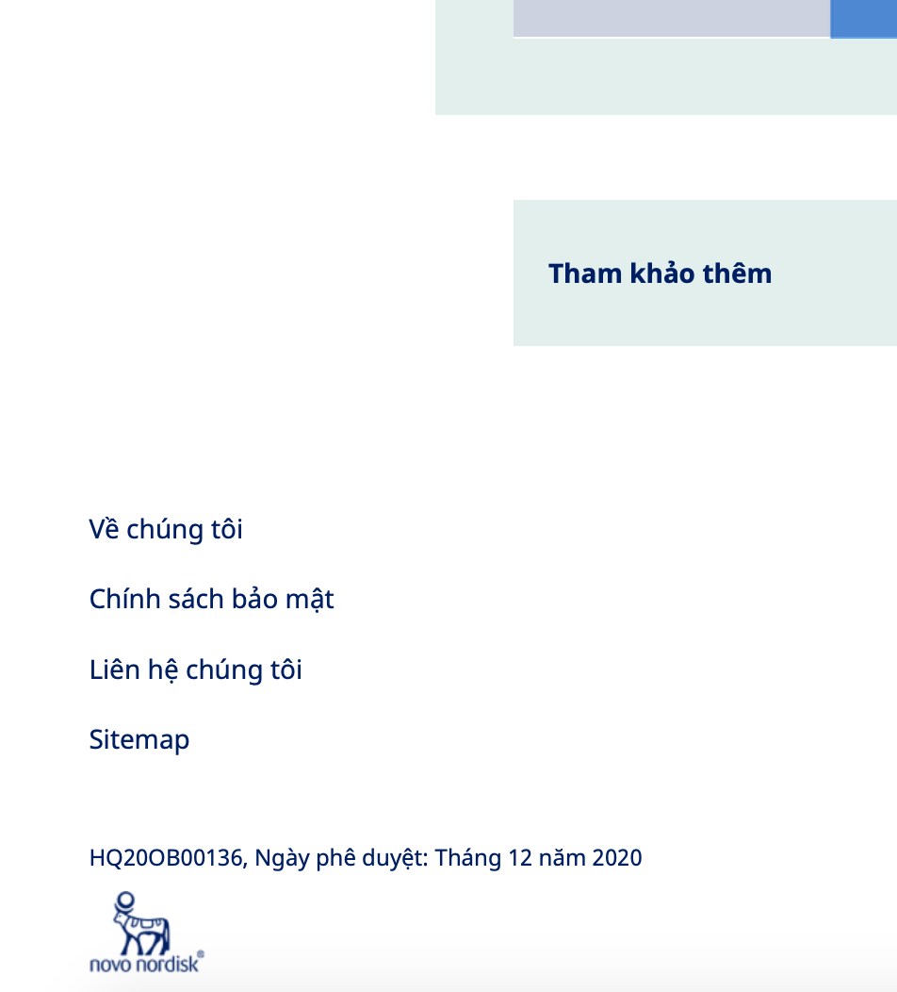
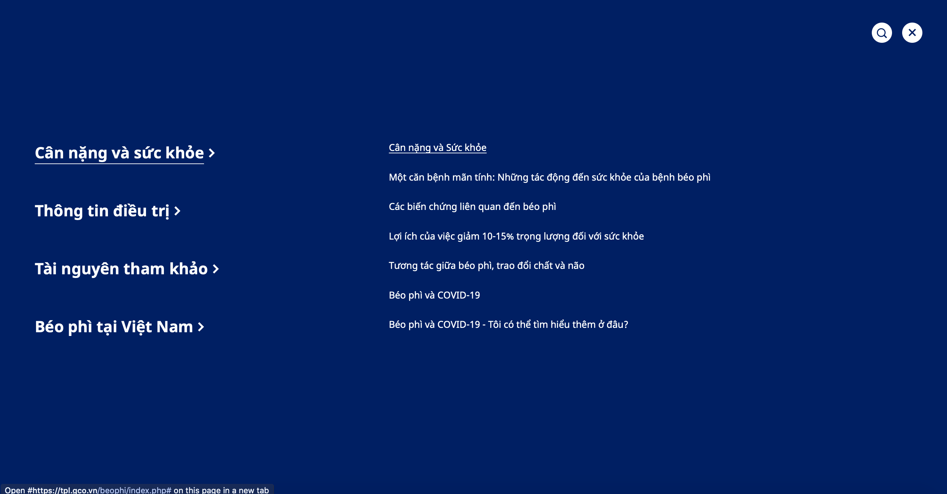
Chưa có làm các trang con, khi click vào thì không hiện ra (ví dụ như vài chỗ này)
-> sau khi có content thông tin cần add vào
1-khi click vào sẽ download tài liệu, khi code sẽ có, 2-khi code sẽ có - khách sẽ tự tạo và gắn link sau, 3-done

Slide 2

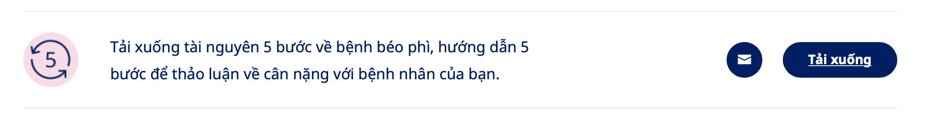
Theo như web cũ, khi click vào các nút thông tin nhỏ trong bài viết, thì sẽ chạy nội dung đến vị trí đang đề cập phía dưới hiện không có – khi code sẽ dung plugin cho chức năng này
Click vào hình mail trong khúc này có chuyển về giao diện viết mail, như hình minh hoạ - không có bản design

Slide 3
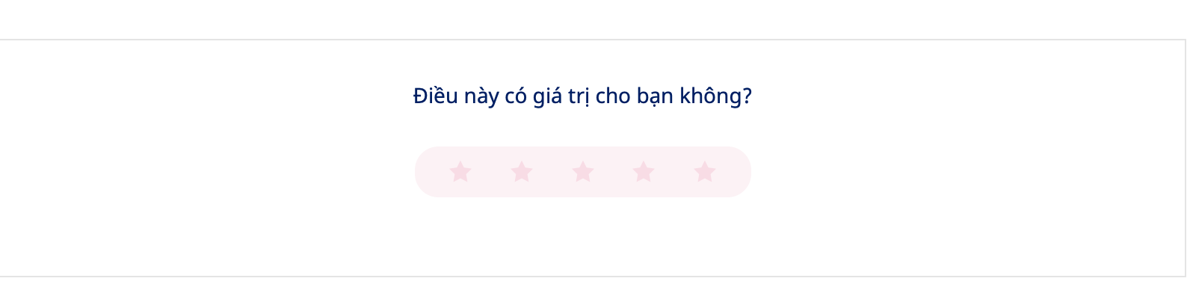
Phần đánh giá này chưa đánh giá được? – khi code sẽ dung plugin cho chức năng này – giao diện sẽ khác đầy đủ hơn (đánh giá + viết bình luận)

Slide 4

Khi click lại các thanh trang lớn chưa quay về trang được click - done

Slide 5
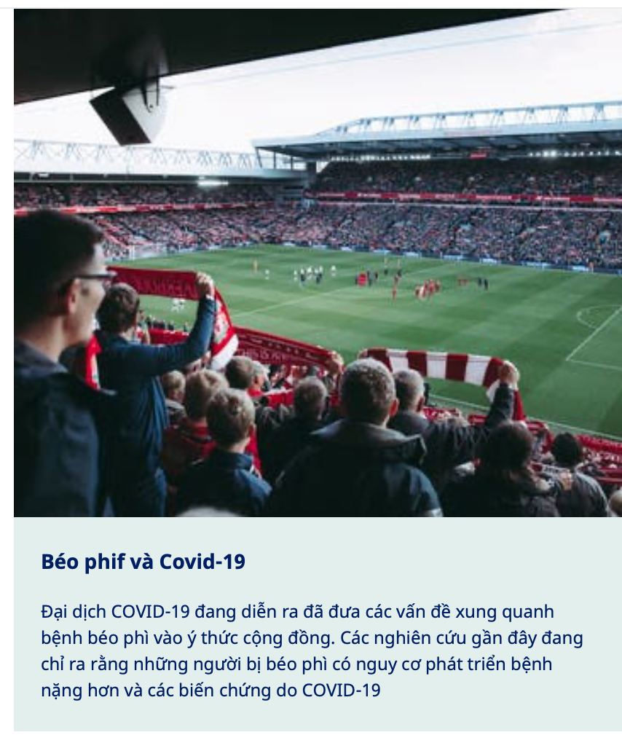
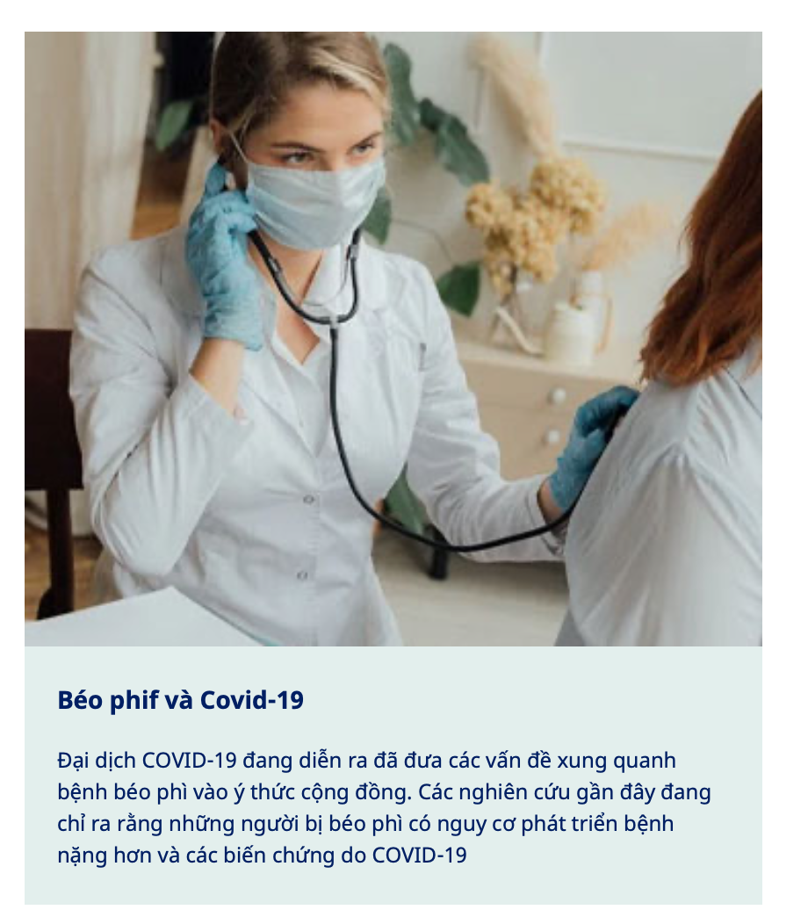
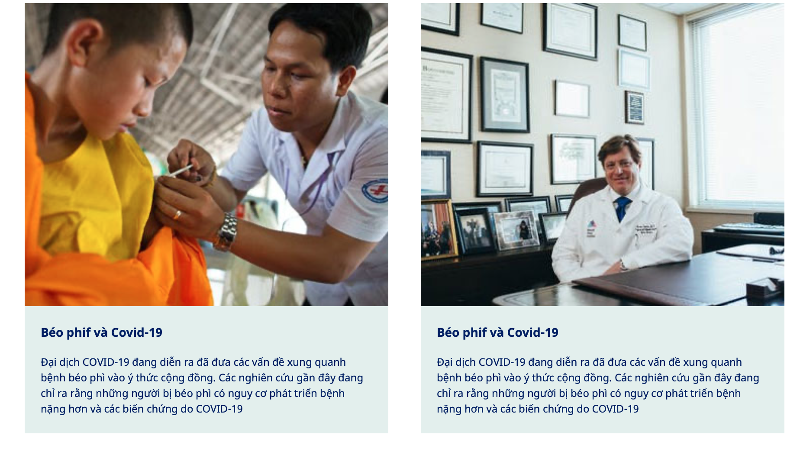
Sai text - done

Slide 6
Ngày 30/9 cần update các clip lên WEB như đã trao đổi, thì mục để update đó là mục nào.
Design mục đó vào trang béo phì VN giúp Trân
-> thời gian update trong bao lâu note luôn nha, do 1/10 cần để khách gửi mail cho các BS á
- Khi code sẽ có chỗ cho khách up video lên

Slide 7
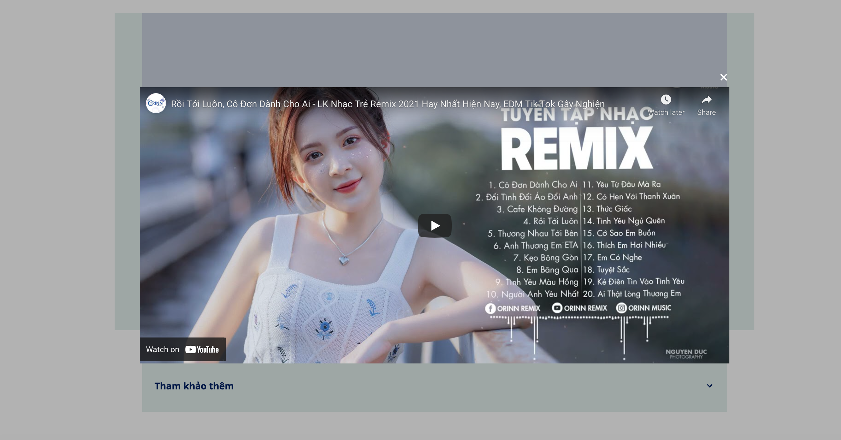
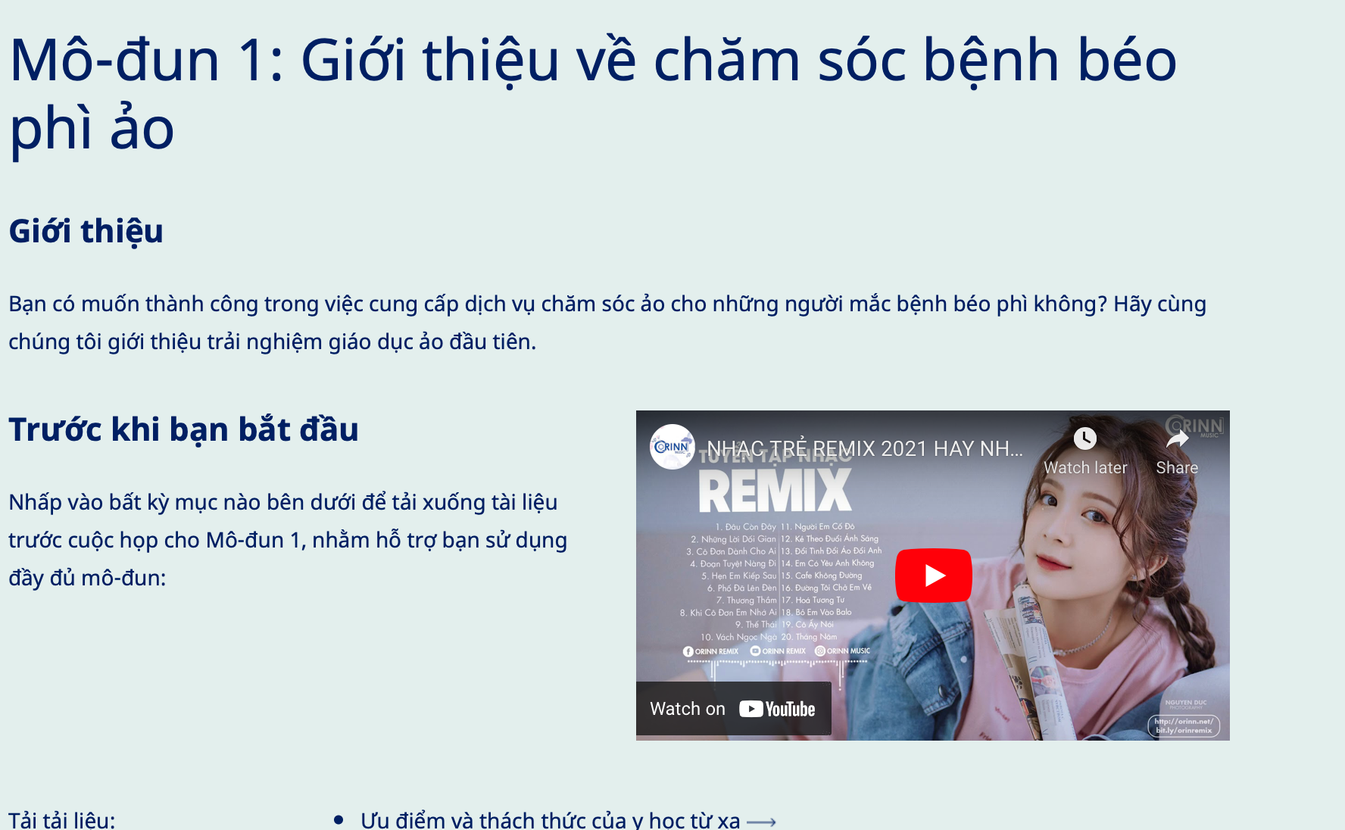
Các clip nhúng từ Vimeo như trao đổi thì nhúng link thì cũng làm luôn để thấy đc giao diện như thế nào (ngoài ra, không để hình các em gái như vậy, do làm cho dược rất nhạy cảm) - done

Slide 8
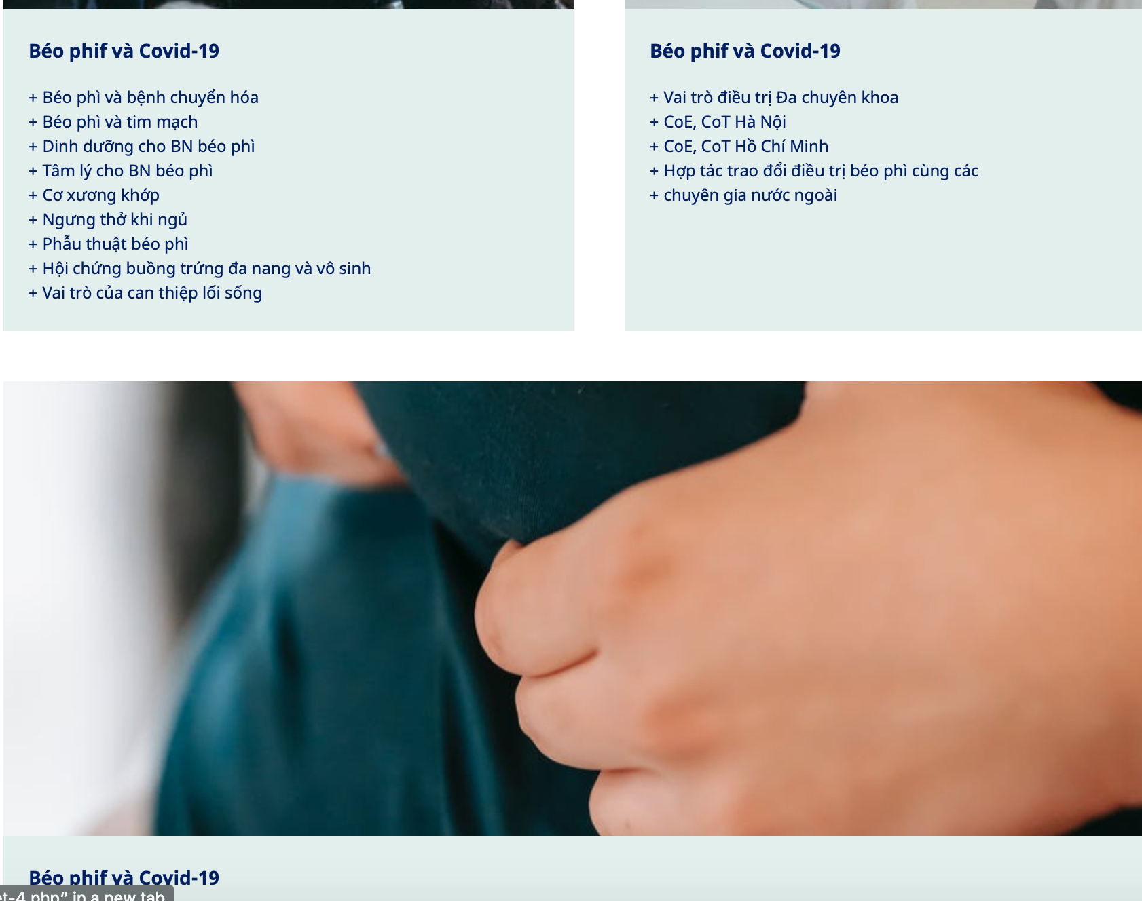
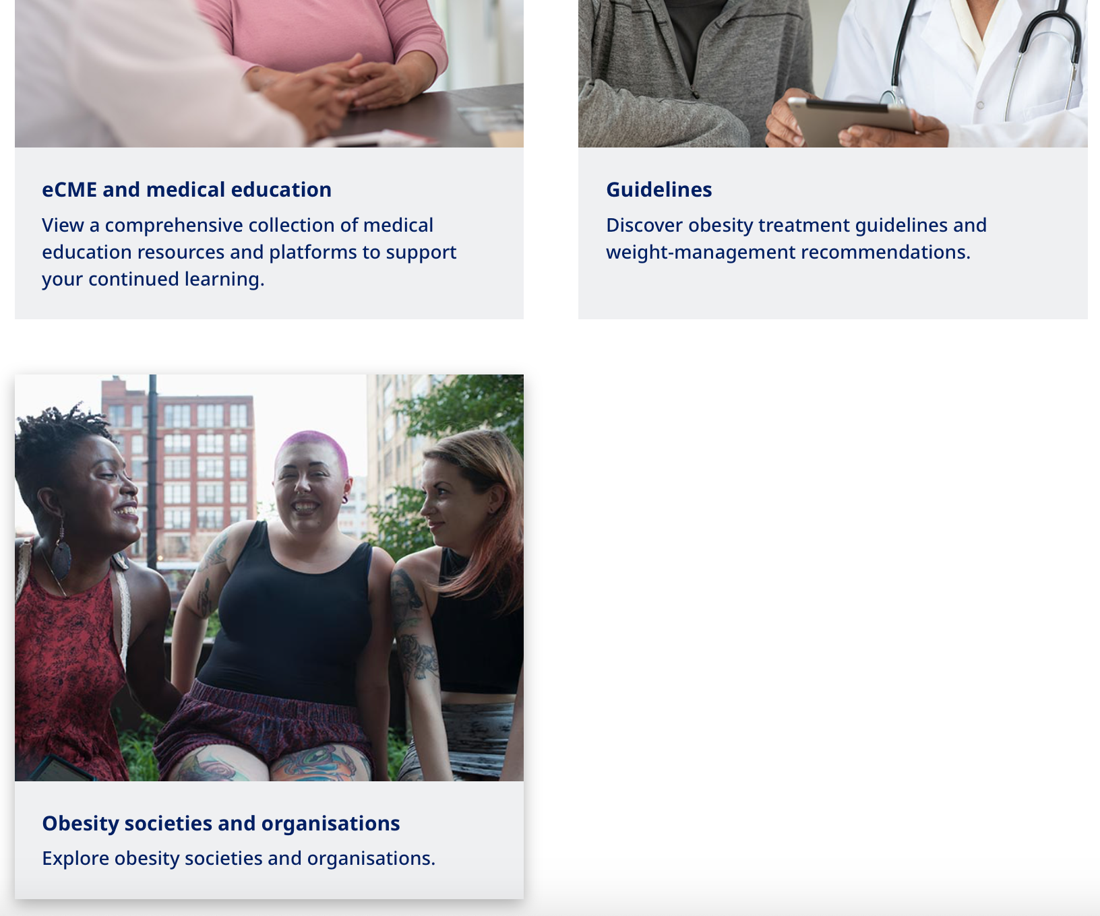
Giao diện này team chỉnh giúp em thành vầy để vài bữa thêm nội dung sẽ nằm thêm ở bên - done

Slide 9
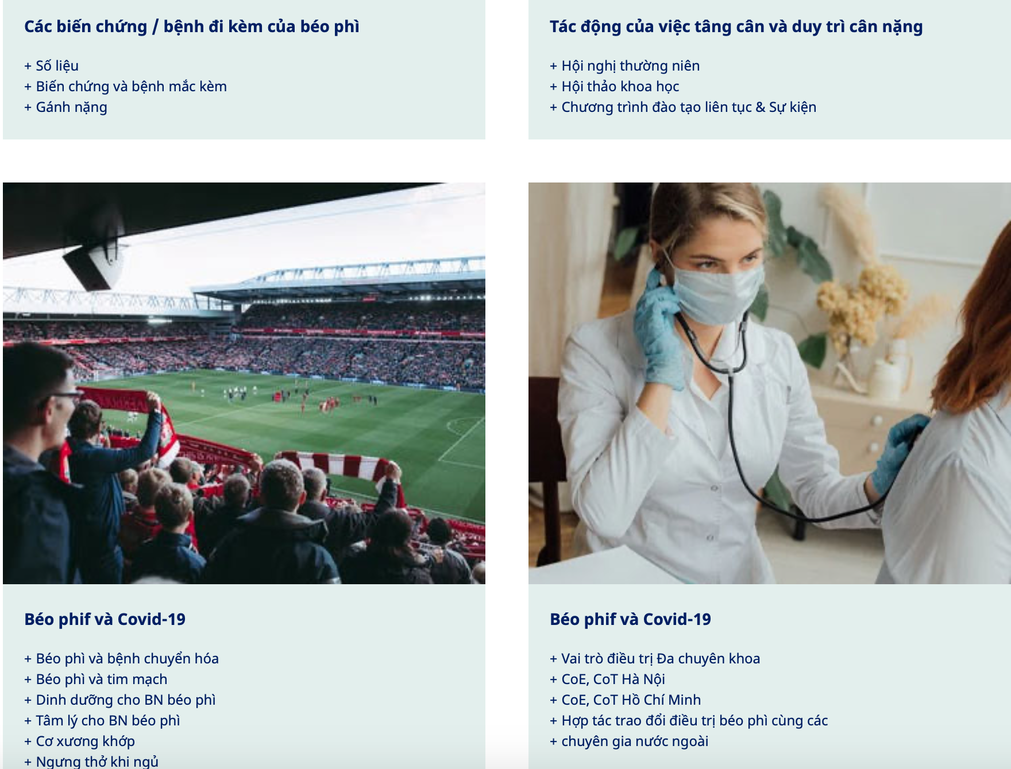
Nội dung text phụ trong ô này sẽ thay content khác – khi code sẽ có chỗ cho khách thay

Slide 10
- Ngoài ra, trong HTML này vẫn chưa đủ html cho các trang con thì phần nextstep và triển khai như thế nào nhờ team GCO giải thích để mình rõ hơn nha – html là web tĩnh chỉ là web demo giao diện của web, khi code sẽ có chỗ cho khách tạo từng trang, từng bài viết, chỉnh sửa từng phần của 1 trang… khi bàn giao cho khách sẽ có hướng dẫn sử dụng của web

